Slide 1
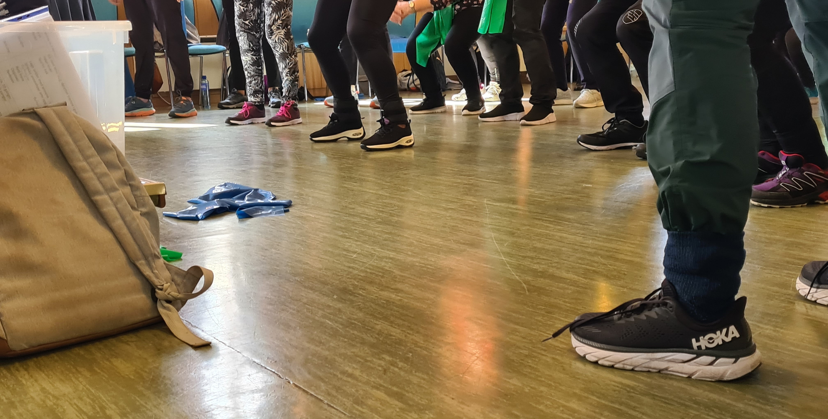

Kunnskapsbasert argumentasjon for helsefremmende kommunepolitikk.
Kjønnerød, Irene 1) Kaale, Helga Kristin 1) Greenland, Anita Svarstad 2) Srandbakke, Sigrid 1) Aasheim, Silje Hauge 1)
1) Høgskulen på Vestlandet 2) Askøy kommune.
Innledning
Hver høst behandles kommende års kommunebudsjett. Frisklivssentralens tilbud er ofte oppe til diskusjon.
Våren 2023 samarbeidet Frisklivssentralen på Askøy samarbeid med bachelorutdanningen i fysioterapi ved Høgskulen på Vestlandet. En studentgruppe kartla mulige konsekvenser av nedleggelse av tilbudet Aktiv Senior, et aktiviserings - og sosialiseringstilbud for eldre i kommunen. Resultater av kartleggingen ble presentert i kommunestyremøte høst 2023.
Problemstilling: Hvilke konsekvenser kan avslutning av Aktiv Senior som aktivitets - og sosialiseringsarena ha for kommunen, på kort og lang sikt?
Metode
Feltobservasjon på aktivitetstilbudets tre lokasjoner, gjort gjennom deltakelse i Aktiv senior, instruktørrolle i Aktiv senior og utfyllende samtaler med deltakere.
Spørreskjema til deltakerne av aktivitetstilbudet, med svarprosent på 31, 47 respondenter. Spørsmålene omhandlet deltakernes livssituasjon og tanker om tilbudet på FLS, både i innhold, geografi og økonomisk kostnad.
Analyse
QALYs, spesielt kost-nytte ved endring av livsstilsrelaterte sykdommer, inaktivitet, funksjonsnedsettelse og hjelpebehov i den eldre befolkningen.
Foto: Irene Kjønnerød
«Kroppen min fungerer bedre. Jeg kan jobbe mer i hagen» Deltaker Aktiv Senior
Resultat
75 % av respondentene var kvinner og 25 % menn.
75 % alder 60-74 år og 25 % alder 75-90 år.
94 % av respondentene var veldig fornøyde med tilbudet
Det er viktig at tilbudet ledes av helsepersonell.
Deltakerne får bedre balanse og fysisk utholdenhet
Det sosiale var svært viktig.
17 % opplevde vesentlig smertelette og 41 % noe smertelette.
81 % av deltakerne mente deres aktivitetsnivå ville reduseres om tilbudet forsvinner.
QALY
1 QALY var i 2017 1,3 mill NOK.
Endring fra inaktiv til aktiv livsstil for alder 60-69 gir økning i QALYs på 3,52, og 2,87 år for alder 70-79.
Besparelse ved økning i QALY ble forventet 4,58 og 3,73 mill NOK for alder 60-69 og 70-79 år.
Diskusjon/konklusjon
Økende andel eldre i befolkningen, gir økende behov for offentlige tjenester. Kan hjelpebehovet utsettes, er det gunstig både økonomisk og menneskelig.
Ved å jobbe helsefremmende og forebyggende i store grupper sånn frisklivssentralen gjør, kan behov for individuell behandling reduseres, og med det kan tilbudene bidra til å løse kommende kapasitetsutfordringer i det offentlige.
Aktiv Senior gir mulighet til å øke aktivitetsnivå blant eldre i kommunen. Avsluttes tilbudet, synes korttidsvirkninger å bli mindre sosialisering, mer ensomhet og inaktivitet. I lengre perspektiv ses reduksjon i QALYs og større behov for individuelle helsetjenester, som øker press på helsetjenesten.
Referanser
elsedirektoratet. (2022). Folkehelse i et livsløpsperspektiv: Helsedirektoratets innspill til ny folkehelsemelding. From www.helsedirektoratet.no: https://www.helsedirektoratet.no/rapporter/folkehelse-i-et-livslopsperspektiv-helsedirektoratets-innspill-til-ny-folkehelsemelding/folkehelse-gjennom-livslopet-eldre/en-aldrende-befolkning
Helsedirektoratet. (2023, July 4). Faglige råd. Fysisk aktivitet i forebygging og behandling. From helsedirektoratet.no: https://www.helsedirektoratet.no/faglige-rad/fysisk-aktivitet-i-forebygging-og-behandling/voksne-og-eldre
Strøm, S., Rasmussen, I., & Furuholmen, J. (2017, August 14). Fysisk inaktivitet: Hva koster det samfunnet? From https://www.vista-analyse.no/site/assets/files/6402/va-rapport_2017-14_fysisk_inaktivitet-_hva_koster_det_samfunnet_2.pdf

